Slide 1
Mindstorms ev3 robotok
Vezérlési szerkezetek, programstruktúrák

Slide 2
Előzetes tudás:
Tégla kezelése
Robot megépítése
Programozási környezet ismerete

Slide 3
Motorok vezérlése

Slide 4
Szenzorok
Touch
Colour
Ultrasonic
Gyro

Slide 5
Tesztrobot

Slide 6
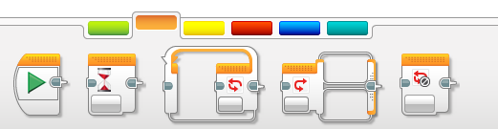
Vezérlési szerkezetek – Programstruktúrák (Flow Control)
Start Wait Loop Switch Loop Interrupt

Slide 7
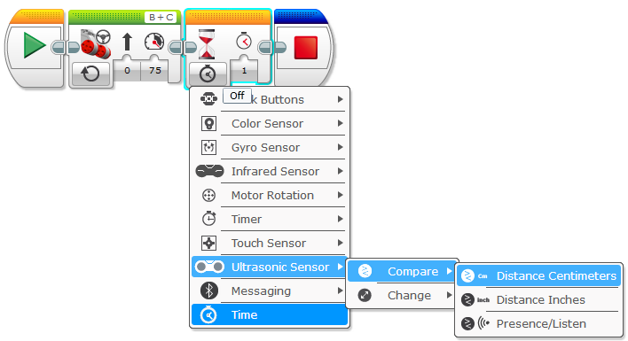
Wait
Felfüggeszti a további utasítások végrehajtását
Addig várakoztatja a programot, amíg a szenzoron beállított esemény be nem következik, vagy amíg a szenzor a megadott értéknek megfelelő adatot nem mér.
Compare – Összehasonlítás
Change - Változás

Slide 8
Feladatok
Forduljon pontosan 90 fokot a robot (Gyro-val) Megoldás

Slide 9
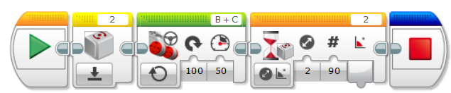
Feladatok
Forduljon pontosan 90 fokot a robot (Gyro-val)

Slide 10
Induljon el a robot, és színváltozásra álljon meg! Megoldás

Slide 11
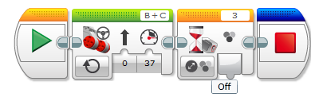
Induljon el a robot, és színváltozásra álljon meg!

Slide 12
Fehér felületen elindul a robot és a második fekete (irányára merőleges) vonalon álljon meg. Megoldás

Slide 13
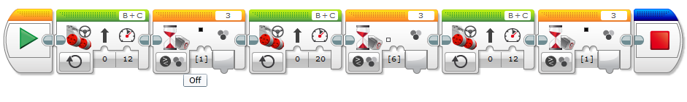
Fehér felületen elindul a robot és a második fekete (irányára kb. merőleges) vonalon álljon meg.

Slide 14
Több konténer mellett elhaladva a Piros színű mellett álljon meg (a színszenzort oldalra kell szerelni.

